Slide 1
KRONOS SENTINEL
KS
Firewall con defensa activa por IA · pfSense + Suricata + VoIP
Avance Fase 3 — Aseguramiento de Calidad (QA)
Proyecto de título · PTY4624 Capstone APT
Martes 10 de noviembre de 2026
Equipo KRONOS SENTINEL · Bruno Urrea · Cristóbal Quezada · Freddy Cortés · Kevin Retamales

Slide 2
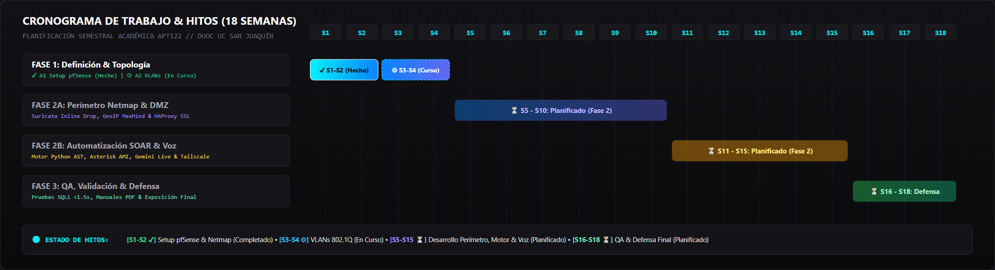
¿Dónde estamos en la Carta Gantt?
Semana 13 de 18 · Fases A1–A9 implementadas. La QA (A10) estaba planificada para las semanas 16–18; el calendario académico la adelantó.
SEMANA 13 · HOY
En corrección: propagar la IP real del atacante (doble NAT) para cerrar el bloqueo automático en el firewall y la notificación por voz.
Próximos hitos
10 NOV
17 NOV
24 NOV
01 DIC
Avance técnico
Entregables Fase 3 + video
Ensayo cronometrado (10 min)
Biensalida ante comisión
HOY

Slide 3
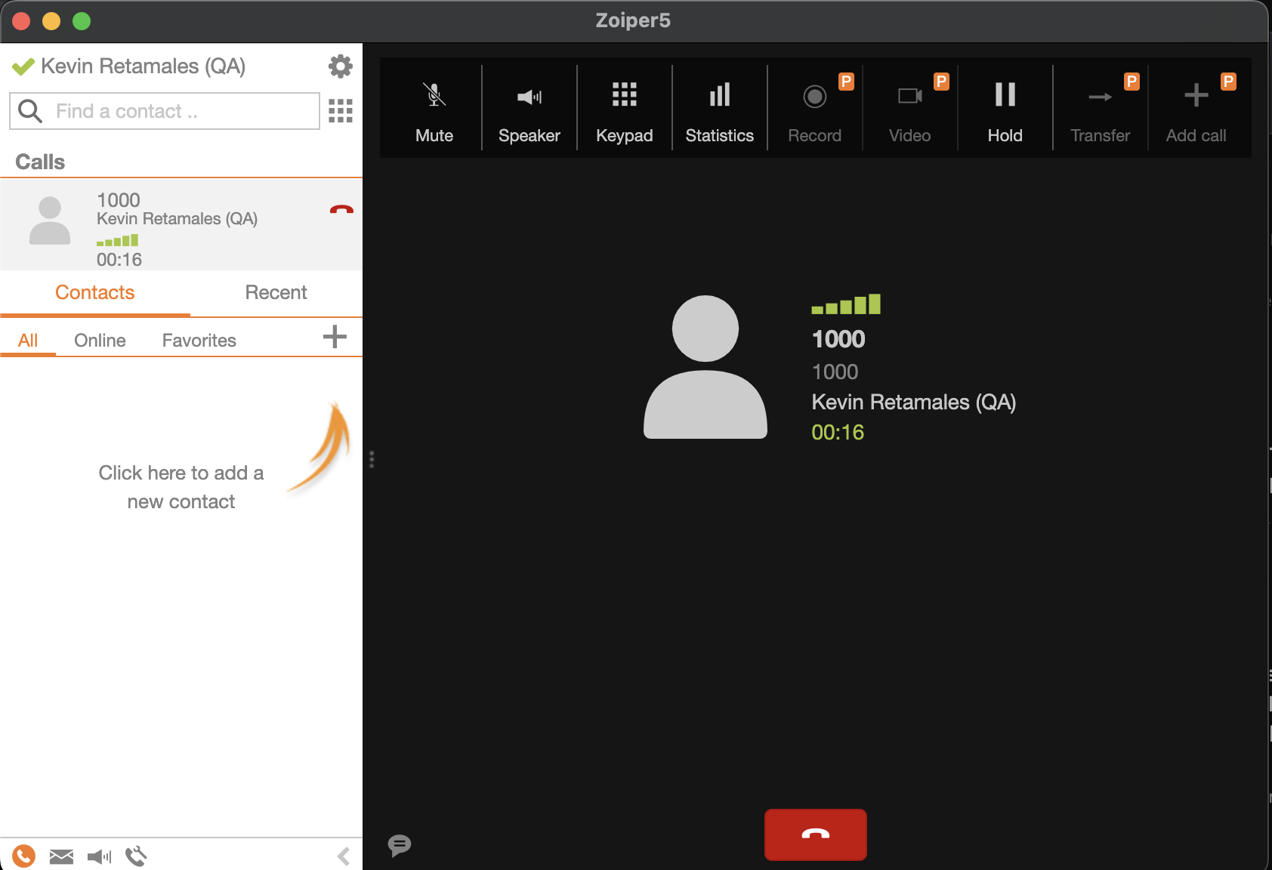
Lo que ya está logrado y funcionando
La infraestructura defensiva (A1–A9) está desplegada y validada con tráfico real.
2.930
paquetes reales bloqueados por pfBlockerNG (reputación Spamhaus/FireHOL + GeoIP RU/KP)
EVIDENCIA · LLAMADA EN VIVO CON LA IA
L7
HAProxy HTTPS con WAF: límites anti fuerza bruta y fuzzing (respuestas 429)
IPS
Suricata en modo Inline: detecta y descarta ataques en la WAN
Extensión 1004 (QA) conectada al asistente IA (1000). La IA contesta, identifica al analista y reporta el estado del firewall.
IA
VoIP (Asterisk) + asistente de voz operativo: notifica incidentes por teléfono

Slide 4
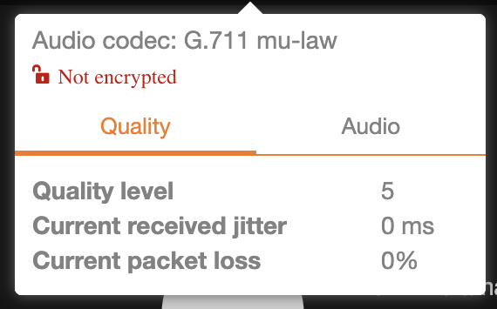
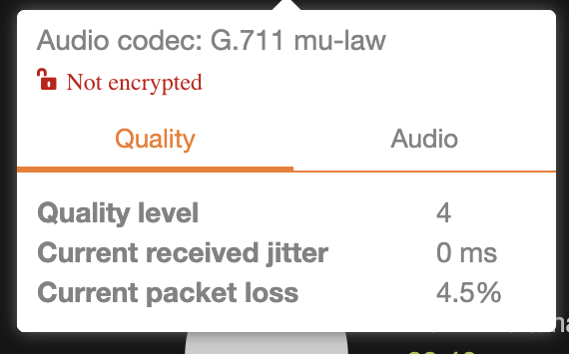
QA en curso · Calidad de voz (QoS)
Medición objetiva de la llamada analista ↔ IA, contrastada con los estándares de telefonía.
MÉTRICA vs. ESTÁNDAR
Códec
G.711 µ-law (~85 kb/s)
Jitter
0 ms (ideal < 30 ms)
Pérdida (IA)
0 % (ideal < 1 %)
Reproducción IA: pérdida 0% · calidad 5/5
Conversación en vivo: pérdida 4,5% · calidad 4/5
Pérdida (en vivo)
4,5 % (sobre el ideal)
Veredicto de QA
Voz sin cortes audibles en ambos sentidos. La pérdida de 4,5% se atribuye a la ruta de acceso remoto (relay de Tailscale, ~270 ms ida y vuelta), no a la red interna. G.711 enmascara pérdidas pequeñas. La configuración de priorización QoS en la VLAN de voz queda a cargo de A9.

Slide 5
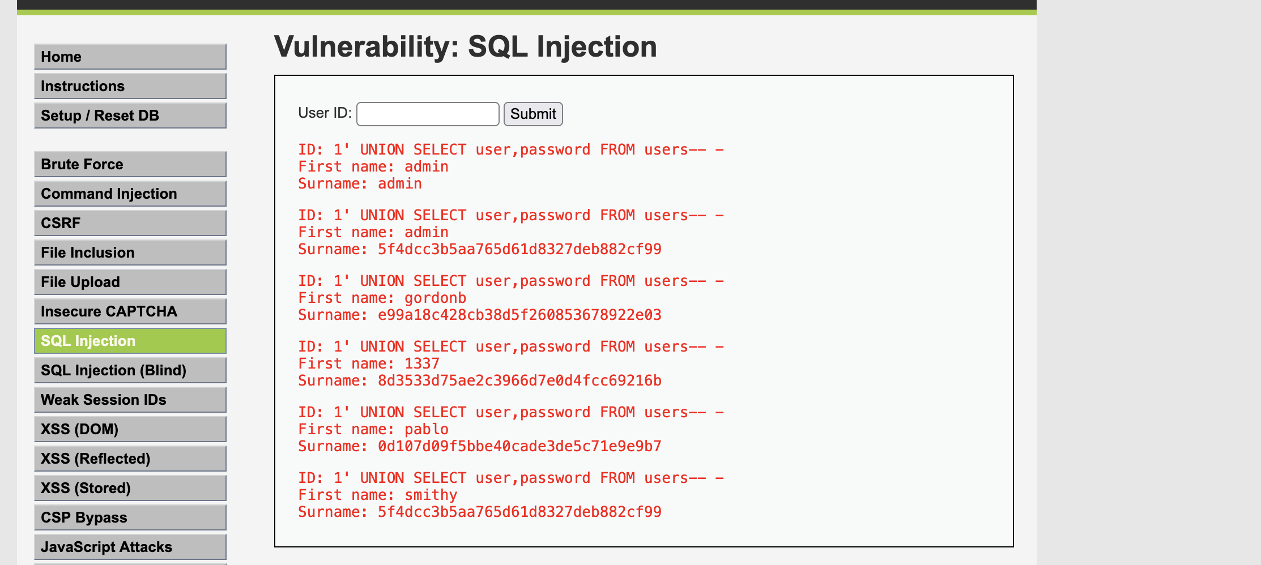
QA · Prueba de ataque real y hallazgos
SQL Injection desde Internet contra DVWA, a través del borde público (100.50.147.57).
EVIDENCIA · EXFILTRACIÓN POR SQLi
HALLAZGOS DE QA
Doble NAT en el borde: la IP pública real del atacante no llega a pfSense; la capa de IA reporta una IP representativa.
El motor KRONOS aún no registra la IP real del atacante en su tabla de bloqueo (KRONOS_IPS_GUARD).
Detectado en QA antes de la defensa, no en vivo ante la comisión.
✓ Ataque exitoso a nivel de aplicación: volcado de usuarios y hashes de contraseña.
PRÓXIMOS PASOS (A10)
1.
Propagar la IP real vía X-Forwarded-For de HAProxy al motor (en curso con Bruno).
✓ Suricata Inline frenó el ataque: la IP atacante recibió error 504 y perdió acceso al borde.
2.
Re-ejecutar la cadena completa y medir el tiempo de bloqueo (meta < 1,5 s).
3.
Cerrar planes de mantenimiento y monitoreo (indicadores de calidad).

